Slide 1

Speech Emotion Recognition

Slide 2
Σκοπός Εργασίας
Αναγώριση Συναισθήματος από ήχο
Χρήση τεχνικών Μηχανικής Μάθησης
Αξιολόγηση Μοντέλων
Σχολιασμός Αποτελεσμάτων

Slide 3
Datasets
  AESDD
  EmoVDB
Χαρά
Λύπη
Απέχθεια
Φόβος
Θυμός
Ενθουσιασμός
Θυμός
Απέχθεια
Ουδέτερη Κατάσταση
Νύστα

Slide 4
3 Πειράματα
1. AESDD
3. AESDD +
EmoVDB
2. EmovDB

Slide 5
Διαδικασίες Πειραματισμών
Feature Extraction
Feature Selection
Train-Test Split
Hyper-Parameter Tuning
Cross Validation
Final Evaluation

Slide 6
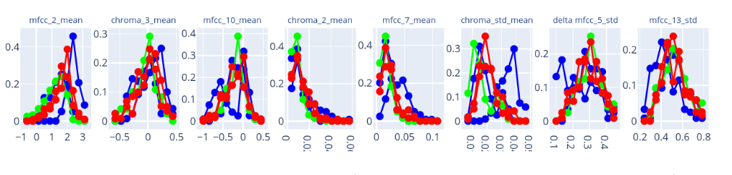
Πείραμα 1 AESDD
Most Important Features
Total feature # =58/138

Slide 7
Hyperparameter Tuning Results
Logistic Regression−>{C = 1,′ penalty ′ =′ l2′}
Decision Tree−>{′ max_depth′ : 20,′ max_features′ :′ sqrt′ }
SVM−>{C = 0.5, kernel =′ linear′ , gamma = 0.001}
KNN −> {′ n_neighbors′ : 7}
GNB−> {′ var_smoothing ′ : 1e − 15}

Slide 8
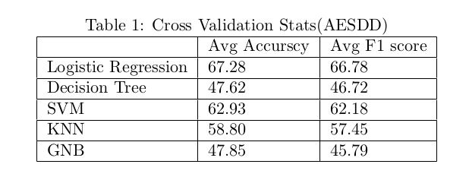
Cross Validation 1

Slide 9
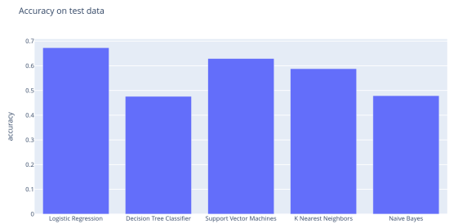
Cross Validation 2

Slide 10
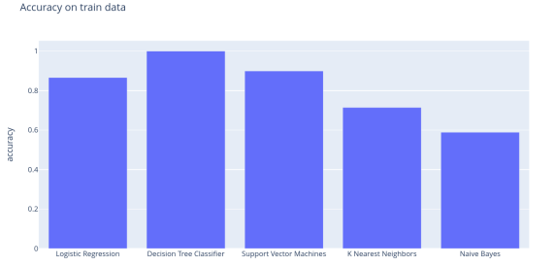
Cross Validation 3

Slide 11
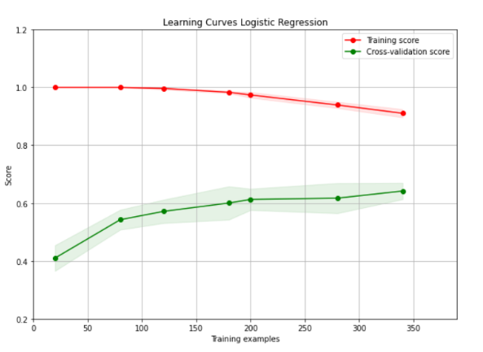
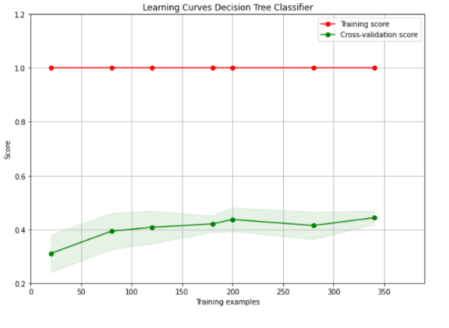
Ενδεικτικά Learning Curves

Slide 12
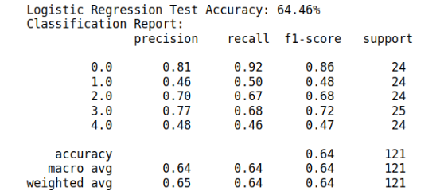
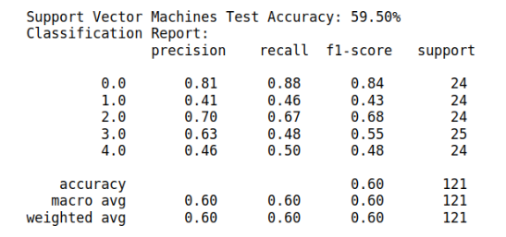
Best Performing Evaluation Results

Slide 13
Σχόλια AESDD
Καλύτερη Απόδοση - > Logistic Regression – SVM
Μικρό Dataset - > Overfitting
Ευκολότερα Διαχωρίσιμες:
Κλάση 0 - > Λύπη

Slide 14
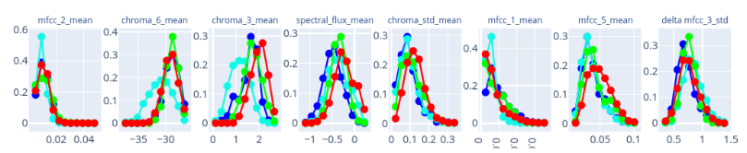
Πείραμα 2 (EmoVDB)
Most Important Features
Total feature # = 52/138

Slide 15
Hyperparameter Tuning Results
Logistic Regression−>{C = 1,′ penalty ′ =′ l2′}
Decision Tree−>{′ max_depth′ : 10}
SVM−>{C = 0.1, kernel =′ linear′ , gamma = 0.001}
KNN −> {′ n_neighbors′ : 7}
GNB−> {′ var_smoothing ′ : 0.00075}

Slide 16
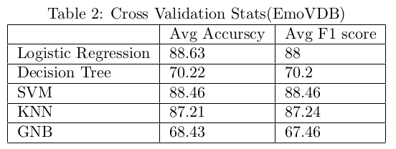
Cross Validation 1

Slide 17
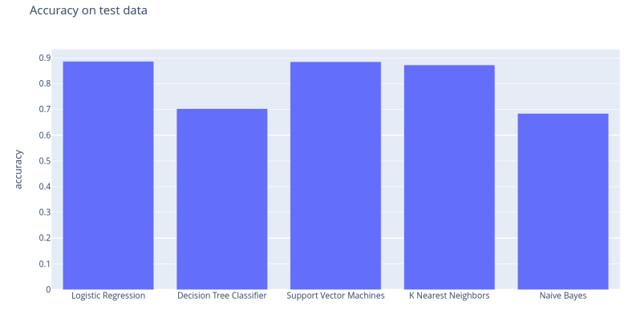
Cross Validation 2

Slide 18
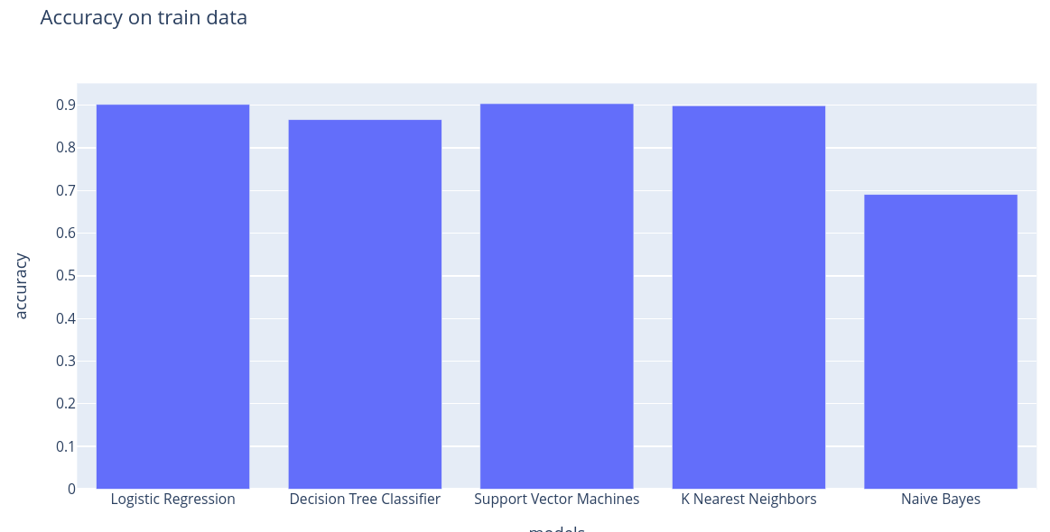
Cross Validation 2

Slide 19
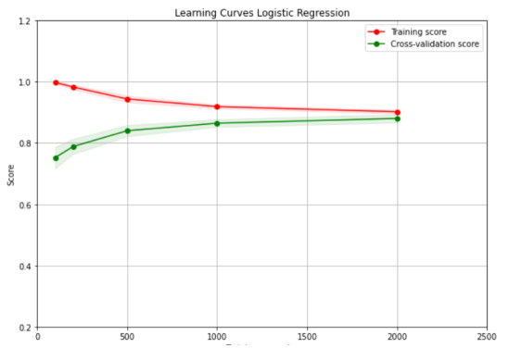
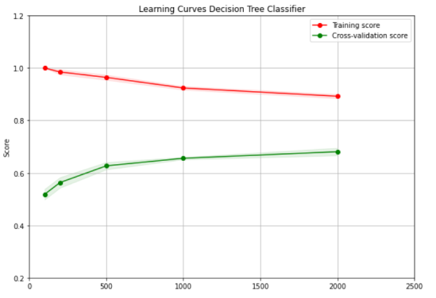
Ενδεικτικά Learning Curves

Slide 20
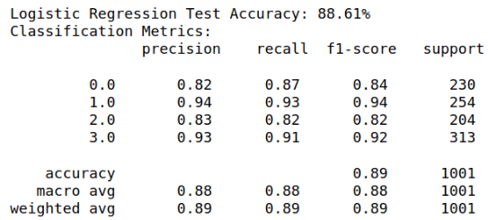
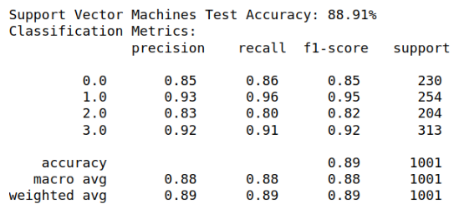
Best Performing Evaluation Results

Slide 21
Σχόλια EmoVDB
Καλύτερη Απόδοση - > Logistic Regression – SVM
Μεγαλύτερο Dataset - > Αποφυγή Overfitting
Ευκολότερα Διαχωρίσιμες:
Κλάση 1 - > Θυμός
Κλάση 3 - > Ουδετερότητα

Slide 22
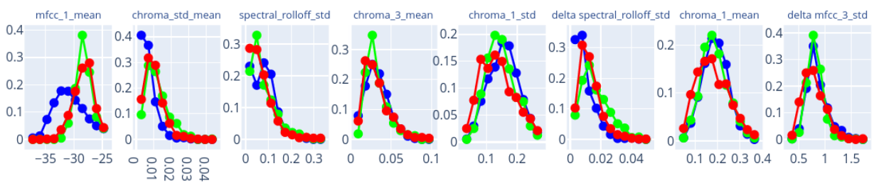
Πείραμα 3 AESDD+EmoVDB
Most Important Features
Total feature # =47/138

Slide 23
Hyperparameter Tuning Results
Logistic Regression−>{C = 1,′ penalty ′ =′ l2′}
Decision Tree−>{′ max_depth′ : 8}
SVM−>{C = 0.01, kernel =′ linear′ , gamma = 0.01}
KNN −> {′ n_neighbors′ : 13}
GNB−> {′ var_smoothing ′ : 1e − 15}

Slide 24
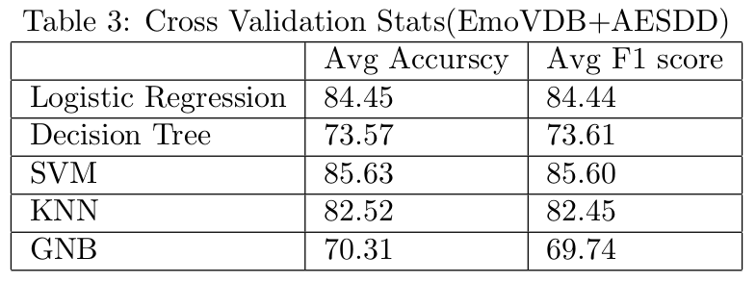
Cross Validation 1

Slide 25
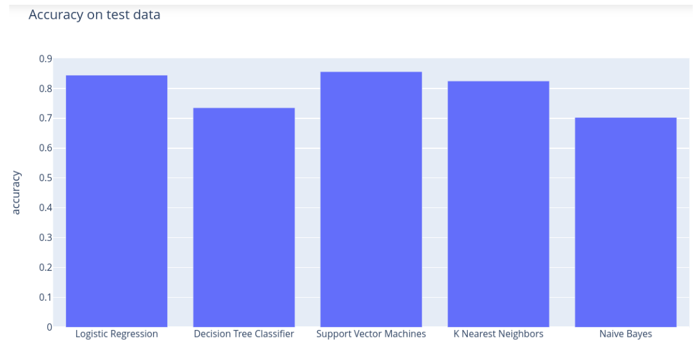
Cross Validation 2

Slide 26
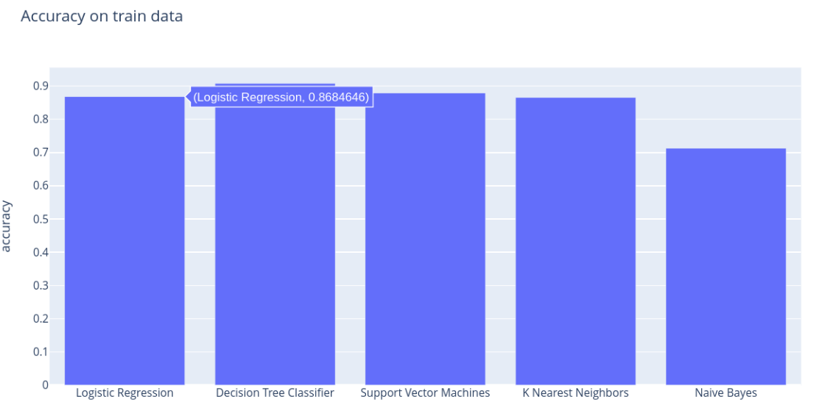
Cross Validation 3

Slide 27
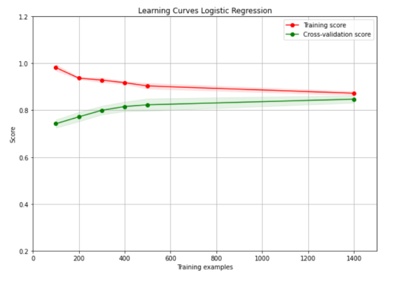
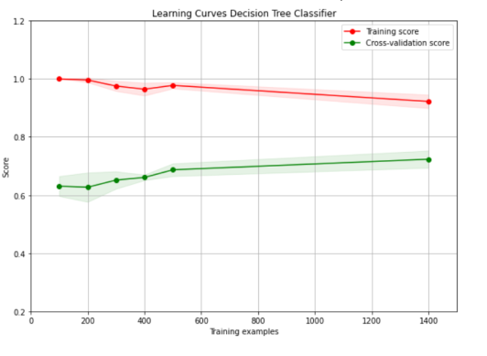
Ενδεικτικά Learning Curves

Slide 28
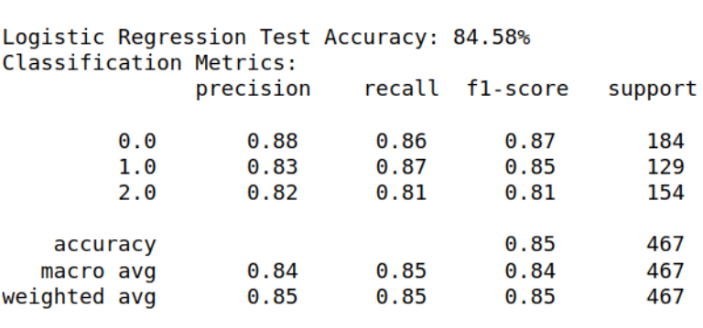
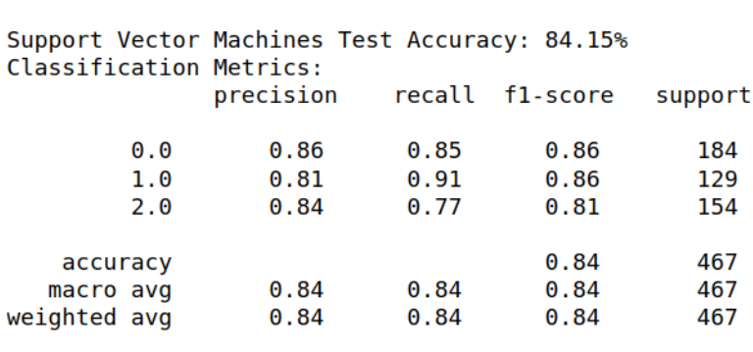
Best Performing Evaluation Results

Slide 29
Σχόλια EmoVDB+AESDD
Καλύτερη Απόδοση - > Logistic Regression – SVM
Μεγαλύτερο Dataset - > Αποφυγή Overfitting
Κλάσεις - > Εξίσου Διαχωρίσιμες
Μόλις 3 κλάσεις - > Ευκολότερο

Slide 30
Γενικά Σχόλια - Συμπεράσματα
Αναγνώριση Συναισθήματος Δυσκολίες:
    Περιορισμένα- μικρά σετ δεδομένων
    Τεχνητά σετ δεδομένων
    Υποκειμενικότητα
    Μικρός # ομιλητων - > Bias
Επιπλέον Διερεύνηση:
    Πραγματικά τεστ δεδομένα
    Συνδυασμός των εκπαιδευμένων μοντέλων

Slide 31

Ευχαριστώ για την προσοχή σας

